Slide 1
室内蓝牙定位
—基于RSSI测距
RSSI-based Indoor Localization Using Bluetooth Low Energy

Slide 2
目录
CONTENTS
01
室内定位介绍
02
基于蓝牙RSSI测距定位
03
总结

Slide 3

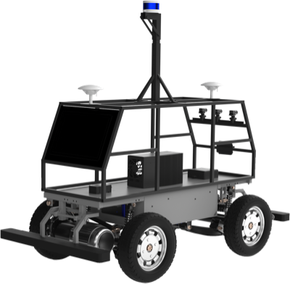
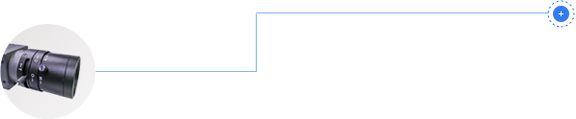



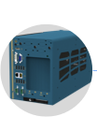

感知 决策 执行
典型场景——机器人（自动驾驶）
机器人是一个较为复杂系统，涉及的技术范畴有：环境感知、精准定位、决策与规划、控制与执行等。抽象层面上可以归纳为：感知、决策、执行。
感知
Who am I ? Where am I ?
决策
Where am I going ?
执行
How do I get it ?

Slide 4




室内定位概念
室内定位
室内定位技术是指一种利用无线移动通信网络，通过对接收到的无线电波的一些参数进行测量，根据特定的算法对某一移动终端或个人在某一时间所处的地理位置进行精确测定，以便为移动终端用户提供相关的位置信息服务，或进行实时检测和追踪的定位与导航技术。
通信网络
通信网络是定位硬件基础，只有在完备的通信网络基础上才能实现定位。
无线电波
无线电波是信息的载体
算法
算法是精准定位的前提
位置信息
位置信息是定位的目的 是其他应用位置信息的起始

Slide 5
室内定位技术
室内定位技术可以分为：局域室内定位、广域室内定位技术
01局域室内定位
02广域室内定位
蓝牙(Bluetooth)
超声波
A-GPS
惯导(IMU)辅助定位
地磁定位
伪卫星 ( Pseudolite )
计算机视觉(CV)
ZigBee(紫蜂)
TC-OFDM
UWB(Ultra-Wide Band)
红外线
建移动通信网络的辅助GPS
地面 数字通信及广播网络定位系统
WIFI技术
RFID(射频识别)

Slide 6
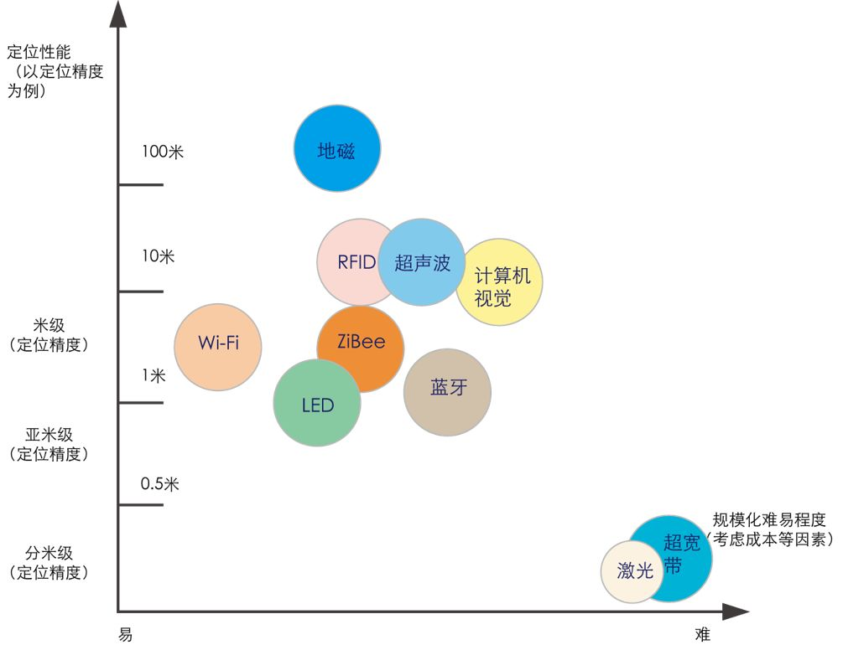
室内定位技术
技术 | 优点 | 劣势
红外线 | 精度高 | 直线视距、传输距离短、易干扰
超声波 | 精度高 | 受环境温度影响、传输距离短
WiFi | 网络广泛、通信能力强 | 易受环境干扰，功耗较高，距离近
ZigBee | 通讯效率高 | 成本较高，距离近
惯导 | 不依赖外部环境 | 存在累计误差、不适合长期使用
蓝牙 | 精度高，功耗低 | 传输距离短中
(无源)RFID | 精度高 | 作用距离短，不适用于大规模部署场景
UWB | 精度高 | 成本很高、覆盖范围小

Slide 7
目录
CONTENTS
01
室内定位介绍
02
基于蓝牙RSSI测距定位
03
总结

Slide 8

基于RSSI蓝牙定位
蓝牙(Bluetooth)
蓝牙一种无线通讯技术标准，主要用来在短不同设备在较短距离(10m)进行数据交换和通信，以形成个人区域网络（PAN）。其使用短波特高频（UHF）无线电波，频段分布于2.4至2.485GHz。
蓝牙技术应用及其广泛，包括：汽车、消费电子产品、可穿戴设备、医疗等。
配图
发展历程简述
蓝牙1.1
蓝牙2.0+EDR
蓝牙3.0+HS
蓝牙4.1
蓝牙5.0
蓝牙5.2
2002年
2004年
2009年
2013年
2016年
2020年
1998年
2003年
2007年
2010年
2014年
2019年
蓝牙1.0
蓝牙1.2
蓝牙2.1+EDR
蓝牙4.0
蓝牙4.2
蓝牙5.1

Slide 9
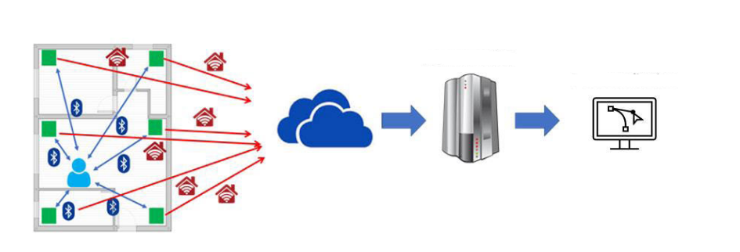
基于蓝牙RSSI测距定位
测距定位原理
RSSI(Received Signal Strength Indication)，多点定位方法。无线信号传输中，信号强度随距离变化呈一定规律的衰减（对数路径损耗模型 ），根据采样信号构建路径衰减数学模型，然后将测量过程中的RSSI转换成距离最终计算测量点的位置。根据多个Beacon位置和采样位置推算出真实的位置信息。
系统架构
Hardware Layout
Data Exchange
Data Procession
Location Service

Slide 10
基于蓝牙RSSI测距定位
定位算法系统框架
基于蓝牙RSSI测距定位算法系统框架主要由：信号衰减模型建模、蓝牙信号(RSSI)预处理、BSS(Base Station Selector)、三边定位模块、后置位置滤波器几大部分构成。
信号衰减模型
信号预处理
BSS
三边定位
轨迹推算

Slide 11
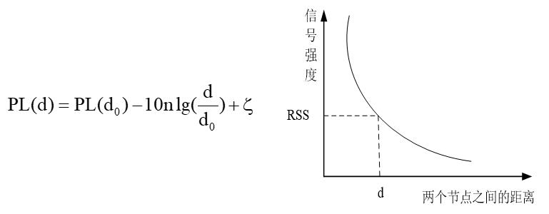
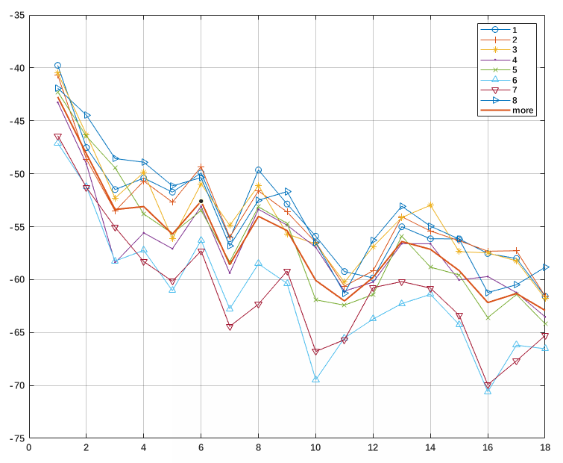


基于蓝牙RSSI测距定位
RSSI(received signal strength indicator)
信号强度指标。其利用电磁波在空间中的衰落模型，建立信号强度观测量与距离之间的对应关系。电磁波在空气中的传播损耗模型与其频率相关，一般认为满足如下模型：
RSSI:-40dBm
RSSI:-40dBm
distance:12m

Slide 12
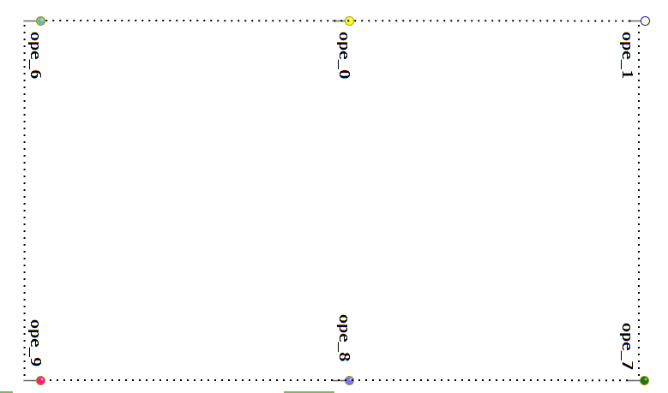
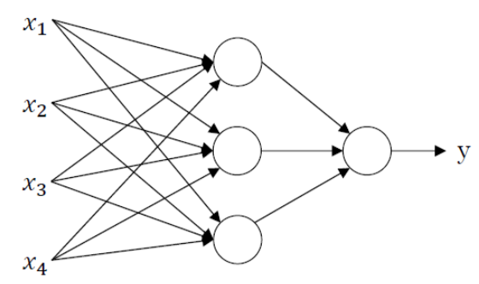

基于蓝牙RSSI测距定位
BSS(Base Station Selector)
实际过程中，会按照需求布设超过三个base station作为定位锚点。LBS工作中，会同时接收到过个station的信息，接收到的信息需要进行过滤，因为信息也有好坏之分， 通常来说就是不良信息和有益信息。神经网络正向传播。

Slide 13
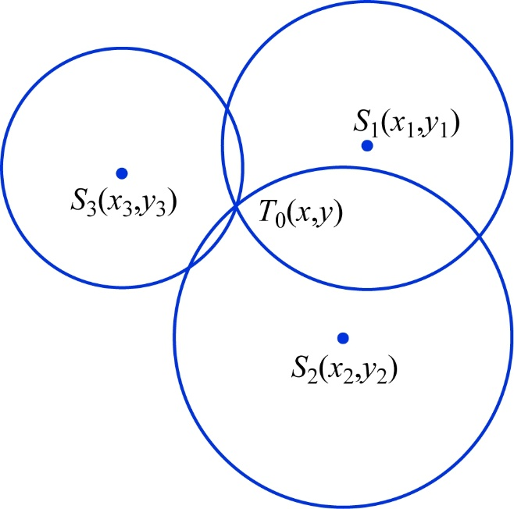
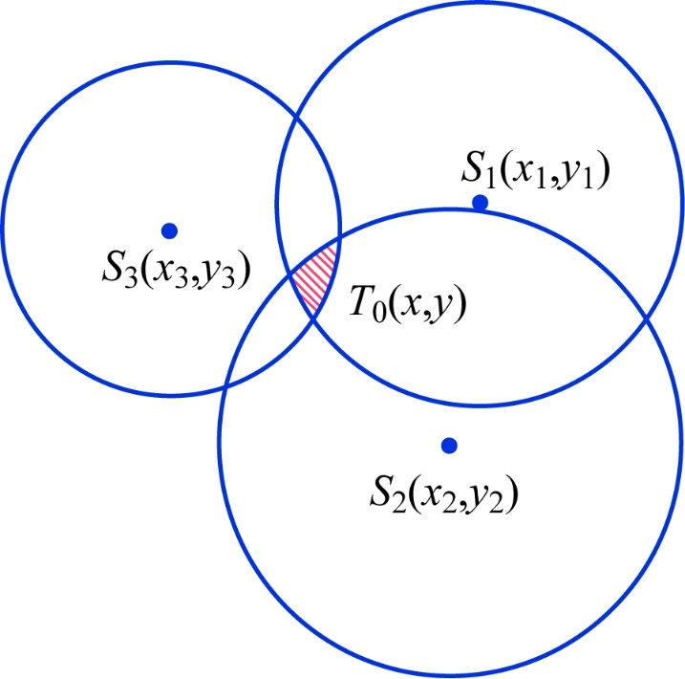
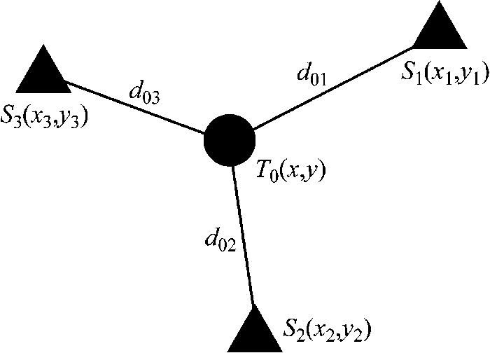
基于蓝牙RSSI测距定位
三边定位算法
三边定位算法模型如图，已知3个参考节点S1,S2和S3的坐标分别为(x1,y1),(x2,y2),(x3,y3)，一个目标节点T0的坐标为(x,y)，根据UWB测距方法，测量出被测目标T0到3个参考节点的距离分别为d01,d02和d03。

Slide 14
基于蓝牙RSSI测距定位
离散位置、定位误差、真实轨迹、Kalmam Filter
离散估计位置
定位位置
真实运动轨迹

Slide 15
目录
CONTENTS
01
室内定位介绍
02
基于RSSI蓝牙定位
03
总结

Slide 16

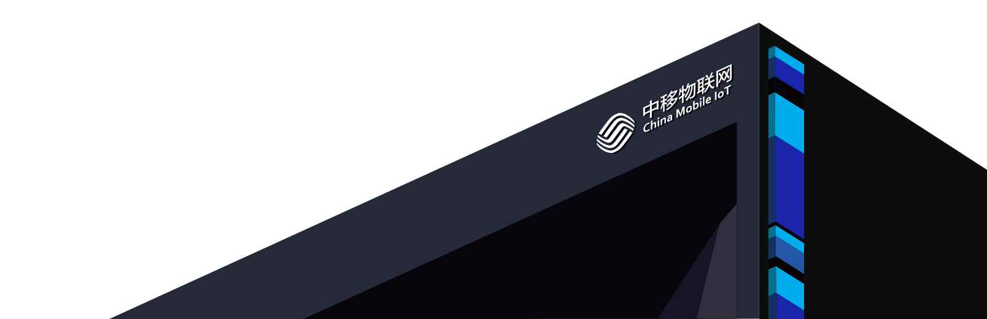
Thanks

